Slide 1
Encuentro de Discernimiento
EJEGUA 2019

Slide 2
Objetivos:
Realizar un discernimiento apostólico en común sobre la misión de EJEGUA.
1. Hacer memoria de cada uno de los caminos recorridos.
2. Identificar los aprendizajes que se han conseguido.
3. Revisar la identidad de EJEGUA a partir de las directrices corporativas

Slide 3
Origen del Encuentro:
1. Última asamblea: pausa
2. Necesidad de dar un paso adelante cualitativo
3. Visita del P. General Arturo Sosa S.J.

Slide 4
Marco inspirador para el trabajo:
Desde las PAU: Preferencias Apostólicas Universales
Desde el PACAM 2019-2029.

Slide 6
Palabras motivadoras del P. General:
(de la homilía de su visita a Guatemala en URL, 27 enero 2019)
La Compañía de Jesús considera el apostolado intelectual una de sus dimensiones características
El discernimiento sin profundidad intelectual puede ser un engaño o una manipulación de la fe.
Pero el trabajo intelectual sin discernimiento corre el riesgo de no ser apostolado, es decir, de no ser anuncio de la liberación en Cristo, sino un ejercicio de la razón que termina siendo movida por el propio interés o por el interés del grupo al que se pertenece.

Slide 7
Función de los facilitadores:
Dar orden: pasos a seguir en el proceso.
Dar método: Examen – Discernimiento
Pasar de la razón al corazón

Slide 8
Dinámica Espiritual del Discernimiento
Mirar lo vivido
Sentir y conocer mociones
Interpretar las mociones
Actuar

Slide 9
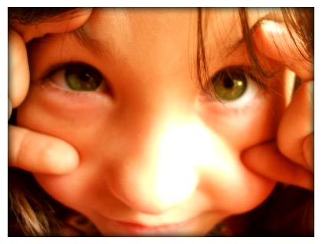
Mirar lo vivido

Slide 10
Dinámica Espiritual del Discernimiento
Mirar lo vivido | Sentir y conocer mociones | Interpretarlas | Actuar
Los seis caminos recorridos en estos años de EJEGUA. Examinar lo que ha pasado en ese tiempo. Ponerlo delante de mi y objetivarlo
Dios se revela en la historia vivida | Dios se revela en lo que me pasa | Dios se revela en la Palabra | Dios se revela en la llamada

Slide 11
Dinámica Espiritual del Discernimiento
Mirar lo vivido
Sentir y conocer mociones
Interpretar las mociones
Actuar

Slide 12
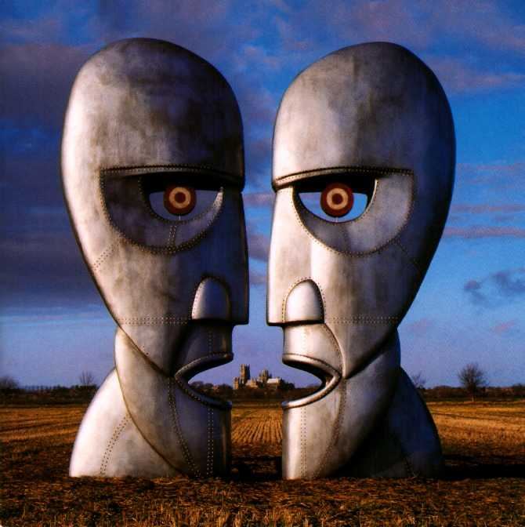
Sentir y conocer mociones
EE 313:
Reglas para “Sentir y conocer las varias mociones que se causan en el ánima …
… buenas y malas ...
… para recibir y para rechazar”

Slide 13
Dinámica Espiritual del Discernimiento
Mirar lo vivido | Sentir y conocer mociones | Interpretarlas | Actuar
Los seis caminos recorridos en estos años de EJEGUA. Examinar lo que ha pasado en ese tiempo. Ponerlo delante de mi y objetivarlo | Mociones Racionales: Ideas, pensamientos, reflexiones… Afectivas: Sentimientos, emociones, afectos… Sensibles: Sensaciones, impulsos, reacciones viscerales…
Dios se revela en la historia vivida | Dios se revela en lo que me pasa | Dios se revela en la Palabra | Dios se revela en la llamada

Slide 14
Estaba Jesús a la orilla del lago Genesaret y la gente se agolpaba a su alrededor para oír la palabra de Dios, cuando vio dos barcas que estaban a la orilla del lago… Subiendo a una de las barcas, que era de Simón, le rogó que se alejara un poco de tierra; y, sentándose, enseñaba desde la barca a la muchedumbre.
Cuando acabó de hablar, dijo a Simón: “Rema mar adentro, y echen sus redes para pescar.” Simón le respondió: Maestro, hemos estado bregando toda la noche y no hemos pescado nada; pero, por tu palabra, echaré las redes. Y, haciéndolo así, pescaron gran cantidad de peces, de modo que las redes amenazaban romperse.
Lucas 5, 1-6
REMAR MAR ADENTRO
ECHAR LAS REDES

Slide 15
Dinámica Espiritual del Discernimiento
Mirar lo vivido
Sentir y conocer mociones
Interpretar las mociones
Actuar

Slide 16
Interpretar las mociones
Mateo 16,2-4
“(…) ¡Conque sabéis discernir el aspecto del cielo y no podéis discernir las señales de los tiempos! “

Slide 17
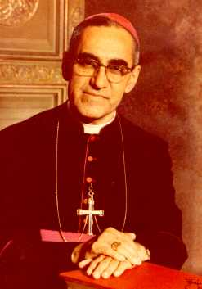
Interpretar las mociones
El amor debe guiarnos siempre
La construcción de la comunidad
La centralidad de los más débiles

Slide 18
Dinámica Espiritual del Discernimiento
Mirar lo vivido | Sentir y conocer mociones | Interpretarlas | Actuar
Los seis caminos recorridos en estos años de EJEGUA. Examinar lo que ha pasado en ese tiempo. Ponerlo delante de mi y objetivarlo | Mociones Racionales: Ideas, pensamientos, reflexiones… Afectivas: Sentimientos, emociones, afectos… Sensibles: Sensaciones, impulsos, reacciones viscerales… | ¿De dónde vienen estos sentimientos, mociones...? ¿Hacia dónde me mueven? ¿Son del buen Espíritu o del mal espíritu? Discernir, Distinguir Con base en criterios: Evangelio, Jesús, la Palabra
Dios se revela en la historia vivida | Dios se revela en lo que me pasa | Dios se revela en la Palabra | Dios se revela en la llamada

Slide 19
Dinámica Espiritual del Discernimiento
Mirar lo vivido
Sentir y conocer mociones
Interpretar las mociones
Actuar

Slide 20
Actuar
No basta mirar la vida, sentir y conocer las mociones e interpretarlas desde la Palabra…
Es fundamental pasar a la acción, tomar decisiones y llevarlas a la práctica en la construcción del Cuerpo de Cristo…

Slide 21
Dinámica Espiritual del Discernimiento
Mirar lo vivido | Sentir y conocer mociones | Interpretarlas | Actuar
Los seis caminos recorridos en estos años de EJEGUA. Examinar lo que ha pasado en ese tiempo. Ponerlo delante de mi y objetivarlo | Mociones Racionales: Ideas, pensamientos, reflexiones… Afectivas: Sentimientos, emociones, afectos… Sensibles: Sensaciones, impulsos, reacciones viscerales… | ¿De dónde vienen estos sentimientos, mociones...? ¿Hacia dónde me mueven? ¿Son del buen Espíritu o del mal espíritu? Discernir, Distinguir Con base en criterios: Evangelio, Jesús, la Palabra | ¿A qué nos llama Dios hoy en EJEGUA? ¿Qué debemos hacer como EJEGUA? Y tomar la decisión de realizar lo que conduce al bien más universal.
Dios se revela en la historia vivida | Dios se revela en lo que me pasa | Dios se revela en la Palabra | Dios se revela en la llamada que escuchamos

Slide 22
¡Gracias!

